Slide 1

Análisis Satisfacción Aerolínea
Benjamín Hernández

Slide 2
Agenda
1. Contexto
2. Preguntas
3. Análisis de Datos
4. Recomendaciones

Slide 3
CONTEXTO
Cuando hablamos de viajes, el hecho de volar desde un punto a otro dejó de ser lo único que importa en el servicio de una aerolínea, ya con varios exponentes en el mercado, hay que reinventarse para lograr una mejor satisfacción en el cliente abarcando diferentes puntos como seguridad, comodidad, rapidez, comida, entre otros servicios, estos puntos se han convertido en insights relevantes para poder atraer más personas y lograr una mayor participación en el mercado, logrando posicionar a la empresa dentro de las mejores. Lo que no solo posiciona a la empresa en el top of mind de la gente, si no también, aumentar la rentabilidad para así seguir expandiendo.
Ahora bien, es importante saber cuáles serán los factores más importantes, en los cuales habría que enfocarse para lograr obtener una maximización en la satisfacción de cada cliente que experimente el servicio.

Slide 4

OBJETIVO
Predecir la satisfacción que tendrá el cliente en base a los servicios que ofrece la aerolínea, en la cual cada cliente dará una puntuación en base a su experiencia

Slide 5
Descripción data
La base de datos a analizar dispone de 25.976 clientes y 23 columnas de información las cuales son:
0 id
1 Gender: genero de la persona que utilizó el servicio
2 Customer Type: indica si el cliente es leal o no a la aerolínea
3 Age: año de la persona que utilizó el servicio
4 Type of Travel: motivo del viaje
5 Class: tipo de viaje pagado
6 Flight Distance: distacia de vuelo
7 Inflight wifi service: nota del servicio de wifi (1-5)
8 Departure/Arrival time convenient: nota por llegada o salida conveniente (1-5)
9 Ease of Online booking: nota por facilidad de reserva en línea (1-5)
10 Gate location: nota ubicacion puerta de embarque (1-5)
11 Food and drink: nota servicio de comida (1-5)
12 Online boarding: nota servicio tasa de embarque en línea (1-5)
13 Seat comfort: nota comodidad asiento (1-5)
14 Inflight entertainment: nota entretenimiento en vuelo (1-5)
15 On-board service: nota servicio en el vuelo (1-5)
16 Leg room service: nota servicio en el vuelo (1-5)
17 Baggage handling: nota manejo de equipaje (1-5)
18 Checkin service: nota servicio checkin (1-5)
19 Inflight service: nota servicio en vuelo (1-5)
20 Cleanliness: nota limpieza (1-5)
21 Departure Delay in Minutes: atraso de la salida en minutos
22 Arrival Delay in Minutes: atraso de la llegada en minutos
23 satisfaction: nivel de satisfaccion del cliente

Slide 6
Preguntas de interés
Preguntas
¿Qué variables se deben considerar para obtener la satisfacción del cliente?
¿Existe relación entre el género y la satisfacción?
¿El tipo de vuelo (Clase) asegura una satisfacción superior?

Slide 7
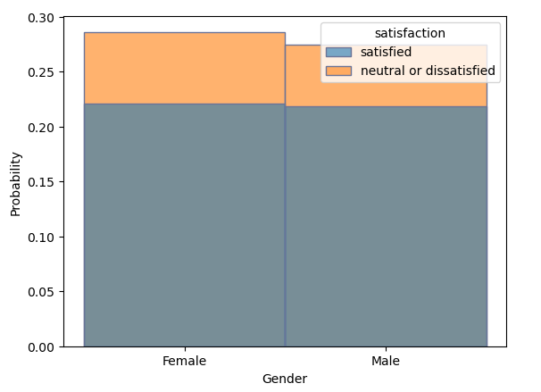
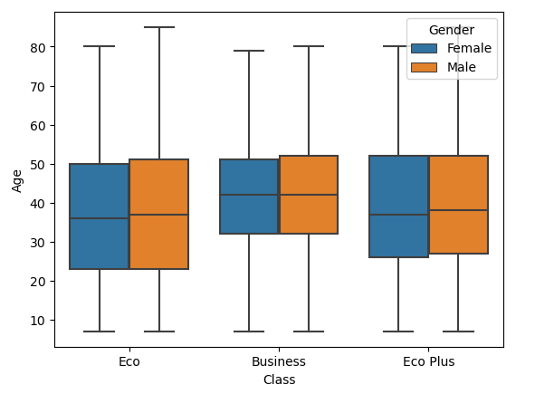
Análisis
¿El tipo de vuelo (Clase) asegura una satisfacción superior?
El gráfico nos muestra que el rango etario en los distintos tipos de viaje está alrededor de los 40 años, en donde si bien el sexo femenino tiende a tener un mayor porcentaje de clientes insatisfechos, no es una variable que concluir significativa

Slide 8
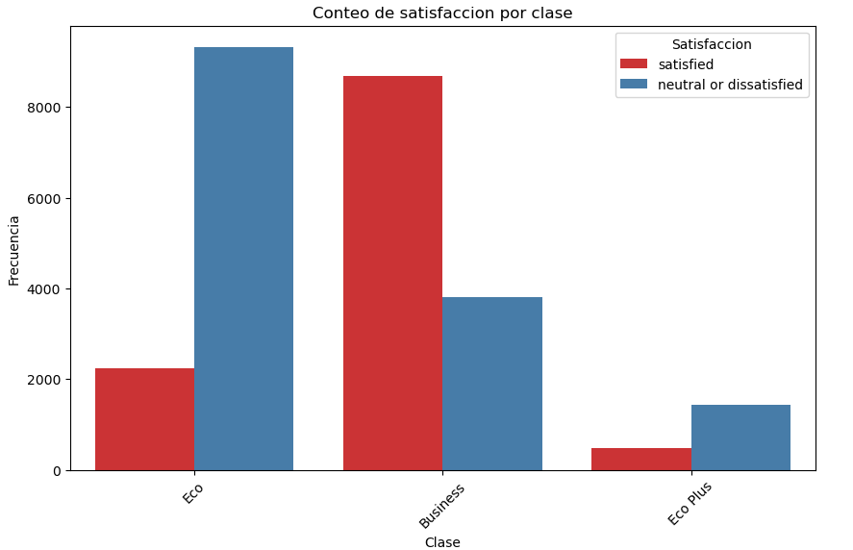
Análisis
¿El tipo de vuelo (Clase) asegura una satisfacción superior?
Por lo que observamos en el gráfico, claramente el tipo de boleto es fundamental a la hora de tener clientes satisfechos e insatisfechos. En donde los clientes con boletos “Business” logran una gran cantidad de satisfacción entre los clientes, mientas que ambos boletos “Eco” son los que tienen más problemas a la hora de satisfacer las necesidades de los clientes.

Slide 9
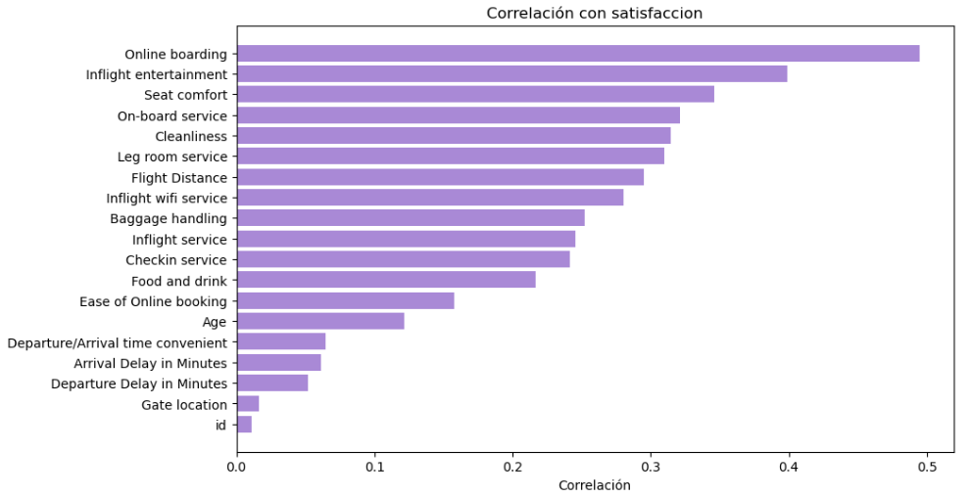
Análisis
¿Qué variables se deben considerar para obtener la satisfacción del cliente?
Viendo la matriz de correlación, las cinco variables más alineadas a una satisfacción del cliente son los servicios de embarque en línea, entretenimiento en vuelo, comodidad del asiento, servicio a bordo y limpieza.

Slide 10
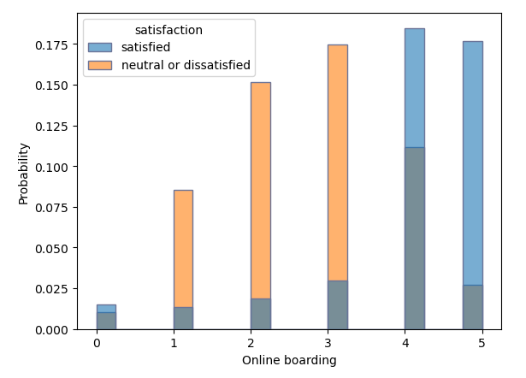
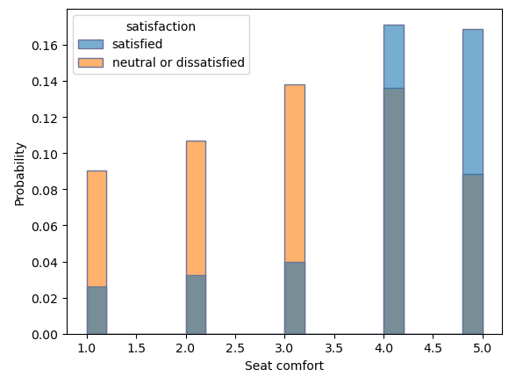
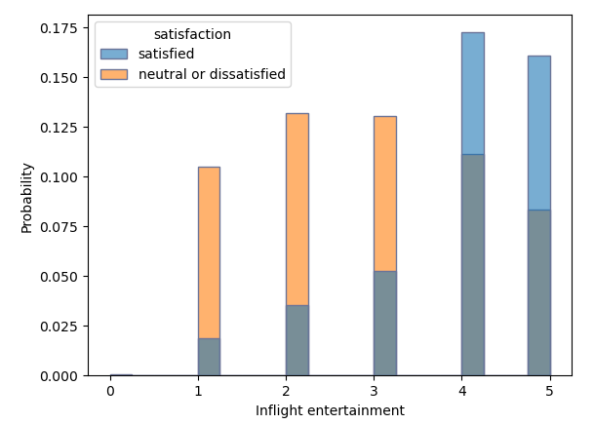
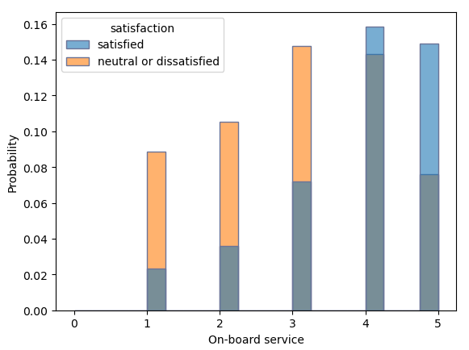
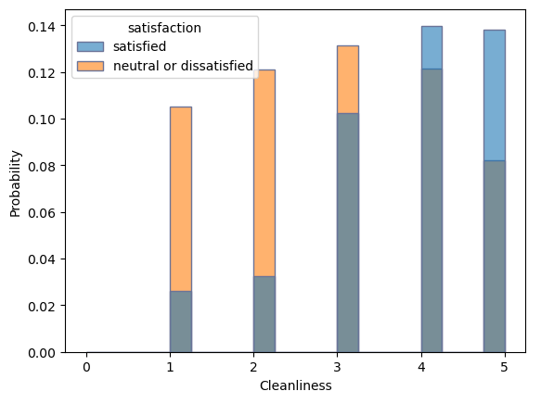
Análisis
Estas 5 variables poseen una mayor probabilidad de clientes satisfechos cuando se tiene una nota superior o igual a 4, por lo que serían variables fundamentales a la hora de buscar una maximización en la satisfacción de los clientes.

Slide 11
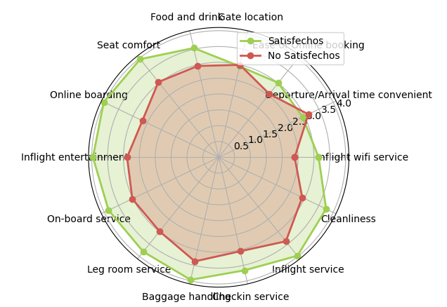
Análisis
Con esto podemos verificar que las variables tomadas son las que más afectas entre la decisión del cliente para denostar satisfacción, hay otras no tan relevantes como la llegada a una hora conveniente o la facilidad de la reserva en donde se debe despriorizar si nuestro objetivo está en maximizar la satisfacción de nuestros consumidores.

Slide 12
Recomendaciones
La empresa debe buscar la maximización de la satisfacción de los clientes no solo en sus boletos más caros, sino que también en los más económicos, siendo variables super importantes las relacionadas a experiencia en vuelo. Por lo que mejorar los servicios de comodidad, entretenimiento, tasa de embarque y servicios a bordo, mejorará el reconocimiento de las personas ante la empresa y con esto aumentará la elección de los usuarios a utilizar esta aerolínea sobre otras.

